Slide 1

第一章 1.3.1 单调性与最大(小)值
第2课时 函数的最大(小)值

Slide 2
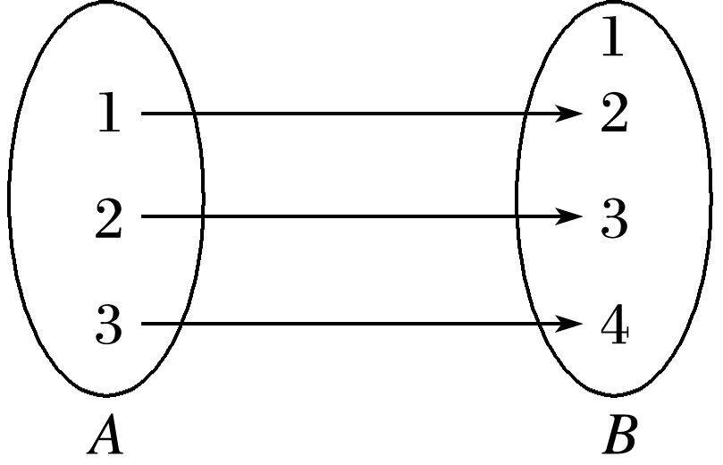
知识点一 函数的最大(小)值
思考 在下图表示的函数中，最大的函数值和最小的函数值分别是多少？1为什么不是最小值？
答案 最大的函数值为4，最小的函数值为2. 1没有A中的元素与之对应，不是函数值.

Slide 3
一般地，设函数y＝f(x)的定义域为I.如果存在实数M满足：
(1)对于任意x∈I，都有f(x)≤M.
(2)存在x₀∈I，使得f(x₀)＝M.那么，称M是函数y＝f(x)的最大值.
如果存在实数M满足：
(1)对于任意x∈I，都有f(x)≥M.
(2)存在x₀∈I，使得f(x₀)＝M.那么，称M是函数y＝f(x)的最小值.

Slide 4
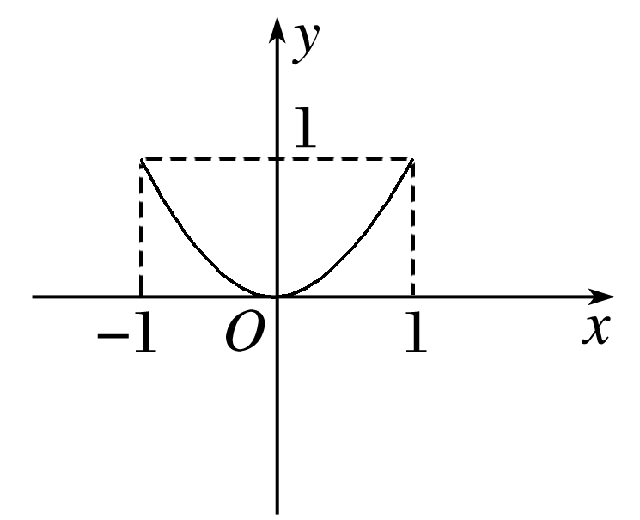
知识点二 函数的最大(小)值的几何意义
思考 函数y＝x²，x∈[－1,1]的图象如右：
试指出函数的最大值、最小值和相应的x的值.
答案 x＝±1时，y有最大值1，对应的点是图象中的最高点，x＝0时，y有最小值0，对应的点为图象中的最低点.
一般地，函数最大值对应图象中的最高点，最小值对应图象中的最低点，它们不一定只有一个.

Slide 5
类型一 借助单调性求最值
解 设x₁，x₂是区间[2,6]上的任意两个实数，且x₁<x₂，
由2≤x₁<x₂≤6，得x₂－x₁>0，(x₁－1)(x₂－1)>0，
于是f(x₁)－f(x₂)>0，即f(x₁)>f(x₂).

Slide 6
即在x＝2时取得最大值，最大值是2，

Slide 7

反思与感悟
1.若函数y＝f(x)在区间[a，b]上单调递增，则f(x)的最大值为f(b)，最小值为f(a).
2.若函数y＝f(x)在区间[a，b]上单调递减，则f(x)的最大值为f(a)，最小值为f(b).
3.若函数y＝f(x)有多个单调区间，那就先决出各区间上的最值，再从各区间的最大值中决出总冠军，函数的最大(小)值是整个值域范围内最大或最小的.

Slide 9
类型二 求二次函数的最值
例2 (1)已知函数f(x)＝x²－2x－3，若x∈[0,2]，求函数f(x)的最值；
解 ∵函数f(x)＝x²－2x－3开口向上，对称轴x＝1，
∴f(x)在[0,1]上单调递减，在[1,2]上单调递增，且f(0)＝f(2).
∴f(x)_{max}＝f(0)＝f(2)＝－3，
f(x)_{min}＝f(1)＝－4.

Slide 10
(2)已知函数f(x)＝x²－2x－3，若x∈[t，t＋2]，求函数f(x)的最值；

Slide 11
(2)已知函数f(x)＝x²－2x－3，若x∈[t，t＋2]，求函数f(x)的最值；
解 ∵对称轴x＝1，
①当1≥t＋2即t≤－1时，
f(x)_{max}＝f(t)＝t²－2t－3，
f(x)_{min}＝f(t＋2)＝t²＋2t－3.
f(x)_{max}＝f(t)＝t²－2t－3，
f(x)_{min}＝f(1)＝－4.

Slide 12
(2)已知函数f(x)＝x²－2x－3，若x∈[t，t＋2]，求函数f(x)的最值；
f(x)_{max}＝f(t＋2)＝t²＋2t－3，
f(x)_{min}＝f(1)＝－4.
④当1<t，即t>1时，
f(x)_{max}＝f(t＋2)＝t²＋2t－3，
f(x)_{min}＝f(t)＝t²－2t－3.

Slide 13
跟踪训练2 求二次函数f(x)＝x²－2ax＋2在[2,4]上的最小值；
解 ∵函数图象的对称轴是x＝a，
∴当a<2时，f(x)在[2,4]上是增函数，
∴f(x)_{min}＝f(2)＝6－4a.
当a>4时，f(x)在[2,4]上是减函数，
∴f(x)_{min}＝f(4)＝18－8a.
当2≤a≤4时，f(x)_{min}＝f(a)＝2－a².

Slide 14
类型三 函数最值的应用
例3 已知ax²－x＋a>0对任意x∈(0，＋∞)恒成立，求实数a的取值范围.

Slide 15
解 方法一 若a<0，抛物线y＝ax²－x＋a开口向下，y不可能恒大于0.
若a＝0，ax²－x＋a＝－x<0，不合题意.
若a>0，y＝ax²－x＋a开口向上，

Slide 17
反思与感悟
恒成立的不等式问题一般转化为最值问题来解决.

Slide 18
跟踪训练3 已知ax²＋x≤1对任意x∈(0,1]恒成立，求实数a的取值范围.
∴a≤0.

Slide 20
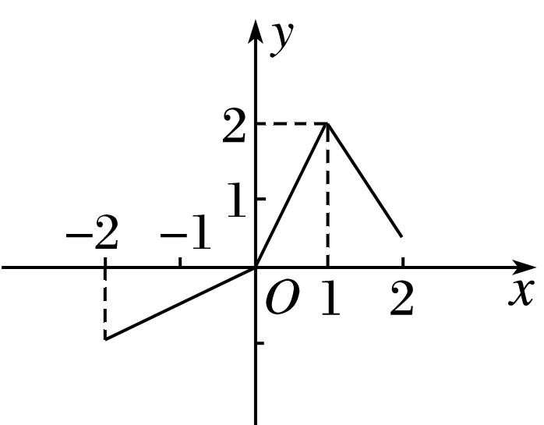
达标检测
1
2
3
4
5
1.函数f(x)在[－2,2]上的图象如图所示，则此函数的最小值，最大值分别是( )
C
A.f(－2)，0 B.0,2
C.f(－2)，2 D.f(2)，2

Slide 21
1
2
3
4
5
C

Slide 22
1
2
3
4
5
A

Slide 23
1
2
3
4
5
4.函数f(x)＝x²，x∈[－2,1]的最大值，最小值分别为( )
A.4,1 B.4,0
C.1,0 D.以上都不对
B

Slide 24
1
2
3
4
5
A

Slide 25
规律与方法
(2)若函数f(x)在闭区间[a，b]上单调，则f(x)的最值必在区间端点处取得.即最大值是f(a)或f(b)，最小值是f(b)或f(a).

Slide 26
2.二次函数在闭区间上的最值
探求二次函数在给定区间上的最值问题，一般要先作出y＝f(x)的草图，然后根据图象的增减性进行研究.特别要注意二次函数的对称轴与所给区间的位置关系，它是求解二次函数在已知区间上最值问题的主要依据，并且最大(小)值不一定在顶点处取得.

